Slide 1
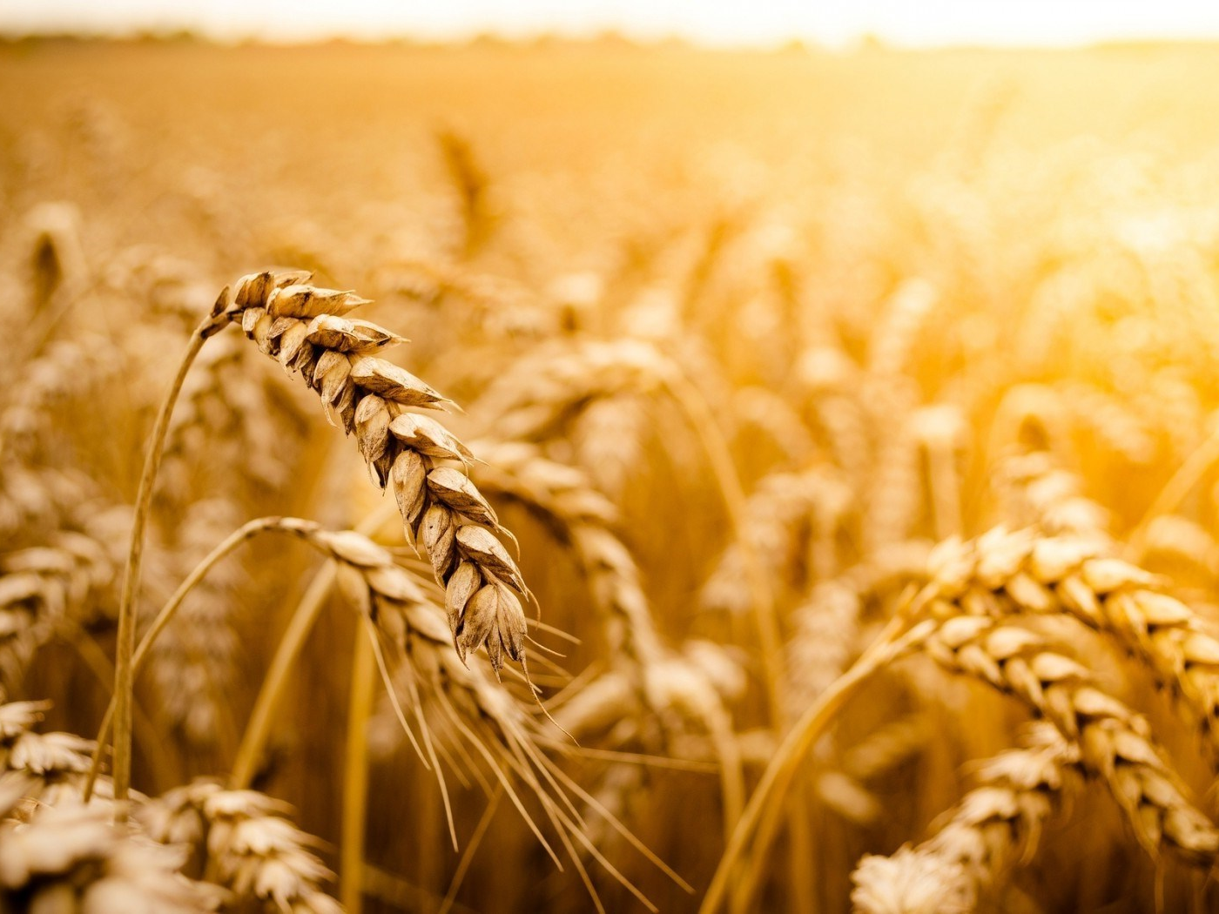


Verano 2017/Tema: Refinanciemos: Sabiduría antigua para administrar hoy el dinero
Sesión 6: Dando el dinero con generosidad
20 de agosto de 2017
(Proverbios 11:23-29)
Iglesia Bíblica Bautista de Aguadilla
Estudios Bíblicos Lifeway ®

Slide 2

El asunto
Use lo que tiene para invertir en las vidas de otros.

Slide 3
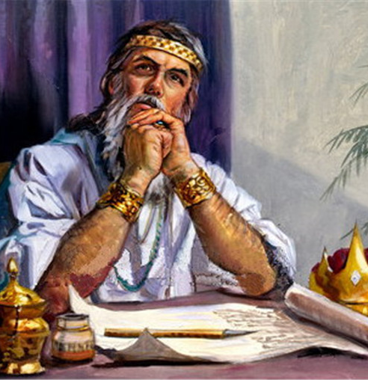
Contexto
Proverbios 11:23-27 trata sobre la generosidad y el altruismo.
En la vida todos cosechamos lo que sembramos con nuestro comportamiento.
El verdadero fundamento para proveer para nuestras familias es la justicia.

Slide 4

Pasaje bíblico
Proverbios 11:23-26

Slide 5
Proverbios 11:23-26
“El deseo de los justos es solamente el bien; Mas la esperanza de los impíos es el enojo. Hay quienes reparten, y les es añadido más; Y hay quienes retienen más de lo que es justo, pero vienen a pobreza...”

Slide 6
Proverbios 11:23-26
“...El alma generosa será prosperada; Y el que saciare, él también será saciado. Al que acapara el grano, el pueblo lo maldecirá; Pero bendición será sobre la cabeza del que lo vende.”

Slide 7
tsaddîq (צַדִּיק, 6662) (v.23)
«recto; justo» (adjetivo) […] En antiguo arameo el término denota la «lealtad» de un rey o sumo sacerdote a su deidad personal, que se manifiesta a menudo en ofrendas.
En fenicio, de manera similar, el nombre y el adjetivo tienen que ver con la relación de un monarca con sus dioses. […] (Vine)

Slide 8
rasha (רָשָׁע 7563) (v.23)
impío, malvado
(adj.) AV translates as “wicked” 249 times, “ungodly” eight times, “wicked man” three times, and translated miscellaneously three times.
1 wicked, criminal. 1a guilty one, one guilty of crime (subst). 1b wicked (hostile to God). 1c wicked, guilty of sin (against God or man). (Strong)

Slide 9
tsaleaj (צָלֵחַ, 6743) (v.25)
«triunfar, prosperar». […] El término expresa la idea de una empresa de «éxito» (lo contrario de fallida). La fuente de tal éxito es Dios: «Mientras buscó al Señor, Dios le prosperó» (2 Cr 26.5 LBA). […]
Tsaleaj a veces se usa de manera que significa «triunfo»: «En tu majestad cabalga y triunfa» (Sal 45.4 RVA).[…] (Vine)

Slide 10
“Vender el grano” (v.26)
Es pecado, cuando el grano está escaso, retenerlo con la esperanza de que se ponga más caro y obtener así en el mercado un subido beneficio.
En cambio, Dios bendecirá y recompensará la honestidad y la generosidad del que lo vende a su justo precio para satisfacer las necesidades ajenas. (Henry)

Slide 11
Preguntas
¿Quiénes son los verdaderos justos? Apoye su contestación con las Sagradas Escrituras.
¿Cómo se define la palabra justicia de acuerdo con el uso que le da en Proverbios? (ver Pr.11:5-6, 13:6, 11:18, 14:34 y 15:9)
¿Cuáles son algunos beneficios de practicar la justicia? Compare el pasaje leído con Pr.22:9.

Slide 12
Pasaje bíblico
Proverbios 11:27-29

Slide 13
Proverbios 11:27-29
“El que procura el bien buscará favor; Mas al que busca el mal, éste le vendrá. El que confía en sus riquezas caerá; Mas los justos reverdecerán como ramas. El que turba su casa heredará viento; Y el necio será siervo del sabio de corazón.”

Slide 14
Buscar el bien o el mal
(v.27) […] la actitud de buscar el bien produce el favor, mientras la actitud de buscar el mal produce prejuicio al malo.
(v.28) […] muestra las limitaciones de las riquezas y la superioridad de la justicia, la actitud del justo (ver 10:2, 3).
De hecho, depositar toda la confianza en las riquezas es mostrar la necedad como Jesús enseñó (ver Mat. 6:19, 20). (Carro)

Slide 15
Buscar el bien o el mal
(v. 29) […] subraya dos características dañinas para uno mismo. […] las dos actitudes predicen cómo se rebaja el valor de las personas tontas.
Por un lado, el que trae problemas a su casa o que crea problemas dentro de la casa (ver 15:27), va a recibir una herencia miserable, es decir el viento; ver Job 7:7; Ecl. 1:14). (Carro)

Slide 16
Buscar el bien o el mal
(v. 29) […] El viento simboliza algo que no es tangible, un bien de la ilusión.
En este mismo sentido, el insensato indiferente (ver 1:7) llegará a ser un esclavo (Gén. 39:17; Prov. 22:7) del prudente en su manera de pensar y tomar decisiones (ver 16:21). […](Carro)

Slide 17

Aplicación para mi vida
La naturaleza humana tiende a la codicia, no a la generosidad.
Gracias a Dios porque no tenemos por qué permanecer en nuestro
estado natural.
El Espíritu Santo puede abrir nuestro corazón para ser un canal de gracia para el mundo.

Slide 18

Recursos
Carro, Daniel et al. Comentario bı́blico mundo hispano Proverbios-Cantares, 1era ed. El Paso, TX: Editorial Mundo Hispano, 1993. Print.
Floyd, Ronnie, David Francis y Elizabeth Works-Díaz, eds. Estudios Bíblicos para la Vida para Adultos, Vol. 3, Núm. 4, Verano 2017. Nashville, TN: Lifeway Church Resources, 2017. 135-144.
Henry, Matthew, y Francisco Lacueva. Comentario Bı́blico de Matthew Henry. Barcelona: Editorial CLIE, 1999. Print.
Strong, James. Enhanced Strong’s Lexicon, 1995. Print.
  Ventura, Samuel Vila. Nuevo diccionario biblico ilustrado 1985. Print.
  Vine, W.E. Vine diccionario expositivo de palabras del Antiguo y del Nuevo Testamento exhaustivo 1999. Print.
  Wiersbe, Warren W. Bosquejos Expositivos de La Biblia: Antiguo Y Nuevo Testamento. electronic ed. Nashville: Editorial Caribe, 1995. Print.

Slide 19
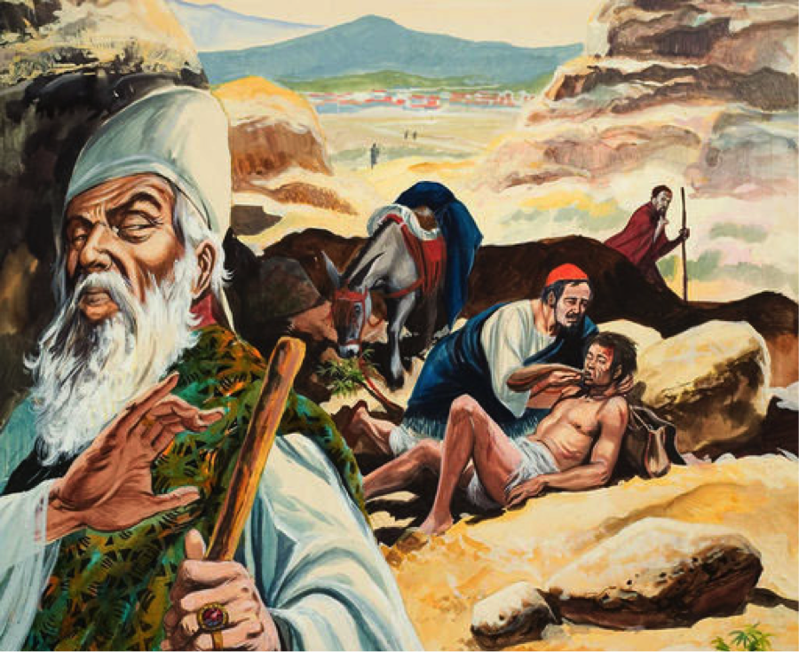
Próximo Estudio Dominical
Verano 2017/Tema: Refinanciemos: Sabiduría antigua para administrar hoy el dinero
Sesión Extra: Amar es comprometerse
27 de agosto de 2017
Leer y meditar en:
(Lucas 10:25-37)

Slide 20


